Slide 1
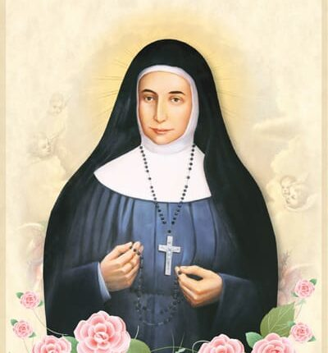
اعداد الطالب:
كرم زينة
الصف:
الخامس ج
القديسة ماري ألفونسين

Slide 2
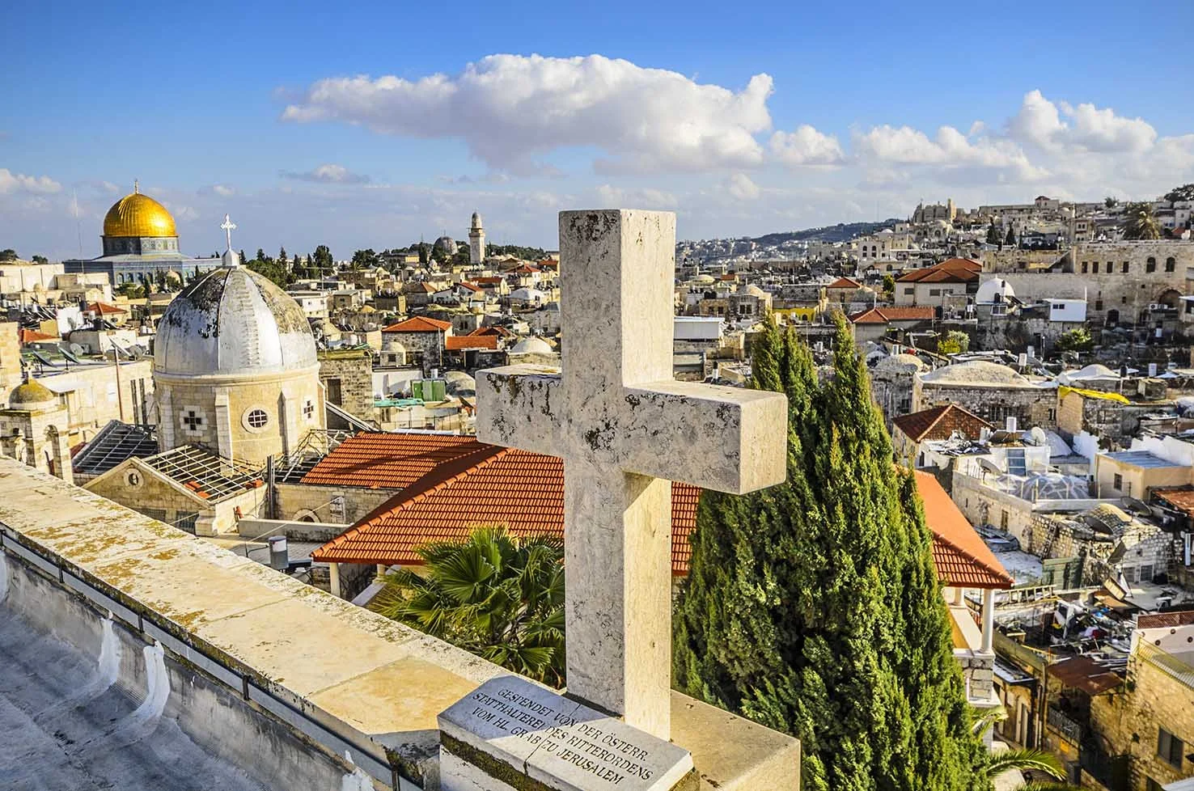
من هي القديسة ماري ألفونسين؟
اسمها الحقيقي سلطانة
ولدت في القدس سن1843
تميزت أسرتها بالإيمان وحب الخير.
كانت طالبة خلوقة ومجتهدة.
اختارت أن تصبح راهبة لكي تساعد الجميع وتعلمهم.

Slide 3
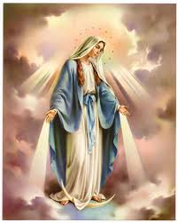
خدمتها وإيمانها
بدأت خدمتها في تدريس اللغة العربية
أسسّت رهبنة راهبات الوردية بعدما ظهرت لها مريم العذراء
طلبت منها مريم العذراء ذلك لخدمة الكنيسة والناس ونشر صلاة الوردية
كانت الأم ماري ألفونسين تكرّم العذراء إكراماً شديداً
وقد تميزت بالحب والتواضع والإيمان

Slide 4
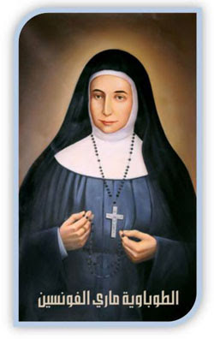
أقوالها وأفكارها
قول أعجبني:
" ألا تعلمون أننا نشتري الجنة بالتواضع؟"
تعلمت من هذا القول:
- أن أتجنب التباهي و أقدر الآخرين
أن التواضع يقربنا من الله

Slide 5
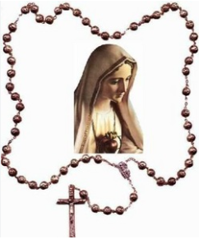
ماذا تعلمت من قصة حياتها؟
تعلمت أن طاعة الله هي مفتاح القداسة والإنجاز العظيم.
لو كنت مكانها كنت سأركز على مساعدة الأطفال في الدراسة.
أكثر ما أعجبني فيها هو شجاعتها وثقتها بالله.

Slide 6

اعداد الطالب: كرم زينة
الصف: الخامس (ج)
شكرًا !

